Slide 1
2020 자율주행 교육
WeGo 위고 주식회사

Slide 2
01
TX2용 JetPack 및 Linux CUDA 설치

Slide 3
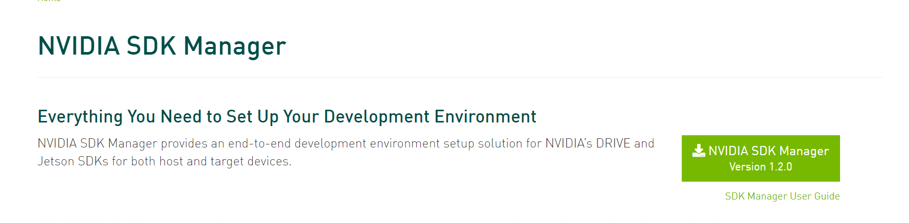
01.
TX2용 JetPack 및 Linux CUDA 설치
2020/08/26 기준 JetPack 설치를 위해서는 SDK Manager를 이용한 방법을 사용
https://developer.nvidia.com/nvidia-sdk-manager
위의 링크를 통해 최신 버전의 SDK Manager를 다운로드(.DEB 파일)
리눅스에서만 설치 가능(16.04, 18.04 상관 없음)

Slide 4
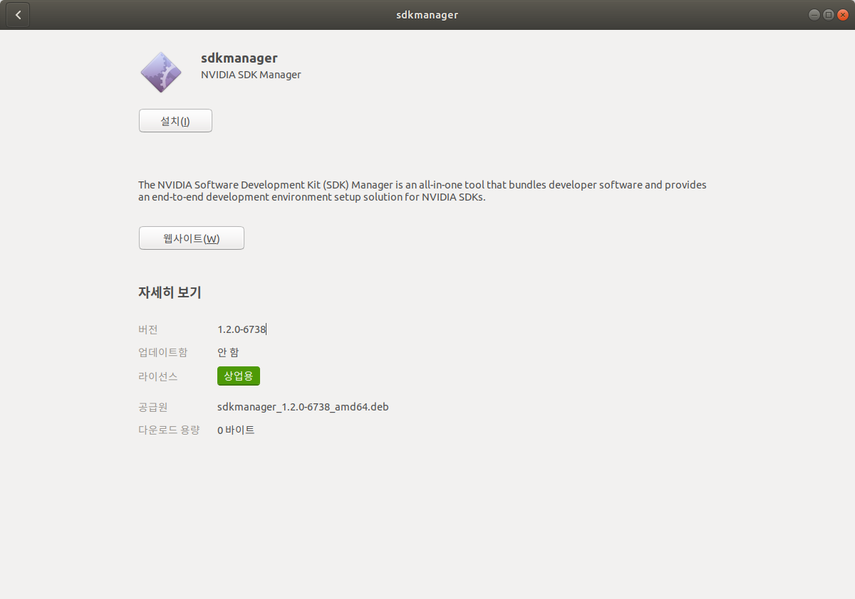
01.
TX2용 JetPack 및 Linux CUDA 설치
.DEB파일 실행 후, install 버튼을 통해 설치 진행

Slide 5
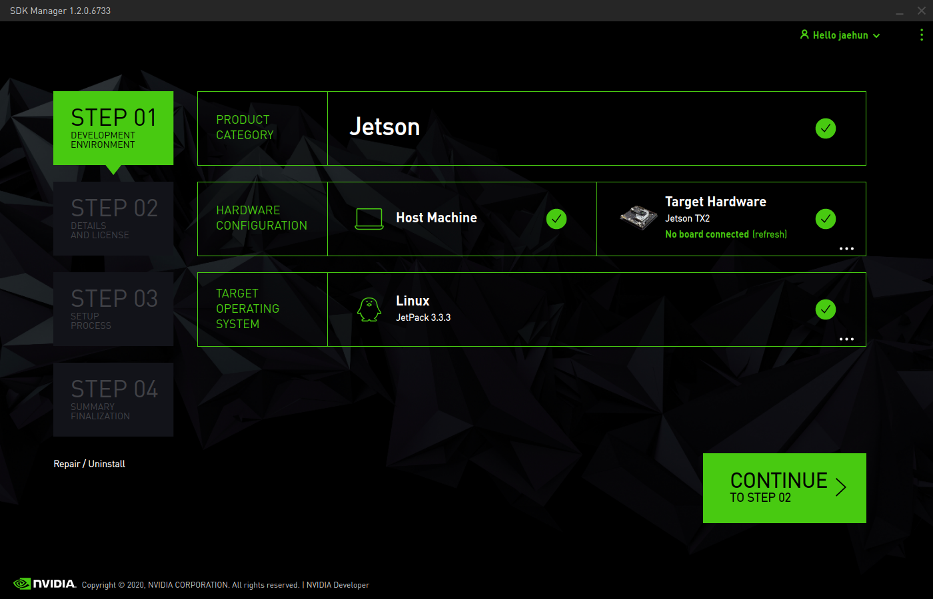
01.
TX2용 JetPack 및 Linux CUDA 설치
설치 후, terminal에서 sdkmanager 입력 or 검색 기능을 통해 sdkmanager 실행
첫 설치 시, Download를 위해 로그인이 필요
로그인 후, 아래와 같이 설정 진행(HOST의 경우, 사용 유무에 따라 선택)
TX2가 16.04일 경우, 아래와 같이 진행

Slide 6
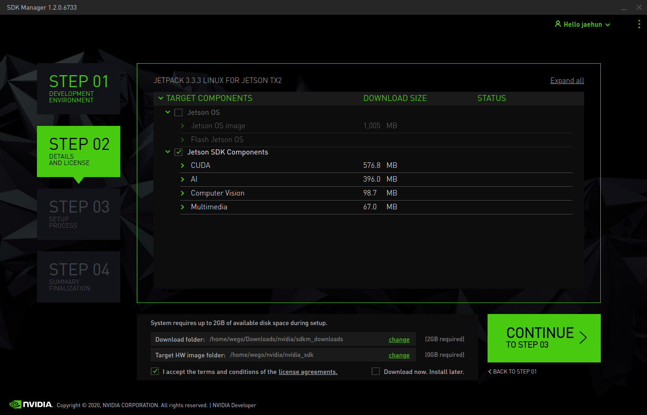
01.
TX2용 JetPack 및 Linux CUDA 설치
아래와 같이 선택(Jetson OS는 설치 되어있다고 가정)
Jetson OS 설치가 필요할 경우, PC와 TX2를 내장된 USB로 연결하여 진행

Slide 7
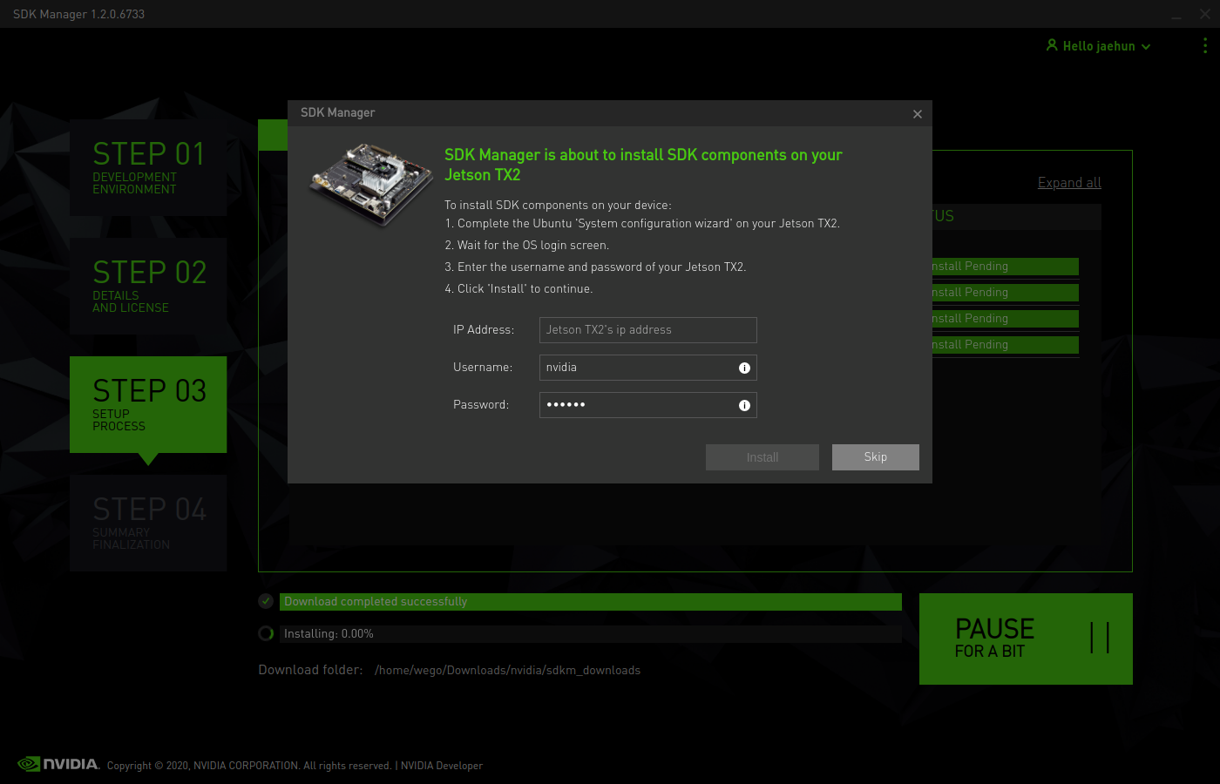
01.
TX2용 JetPack 및 Linux CUDA 설치
PC와 TX2를 같은 와이파이 or 같은 공유기에 연결 한 후, 아래의 IP Address 부분에 TX2의 IP주소를 입력하여 Install 진행 → 이 후 CUDA및 OpenCV 설치 과정이 30~1시간 소요

Slide 8


